Slide 1
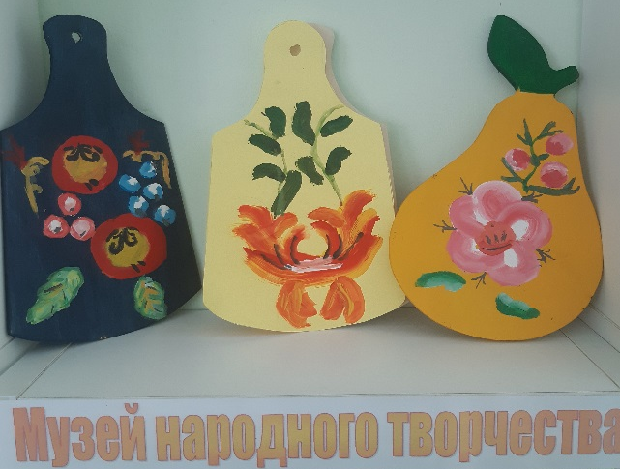
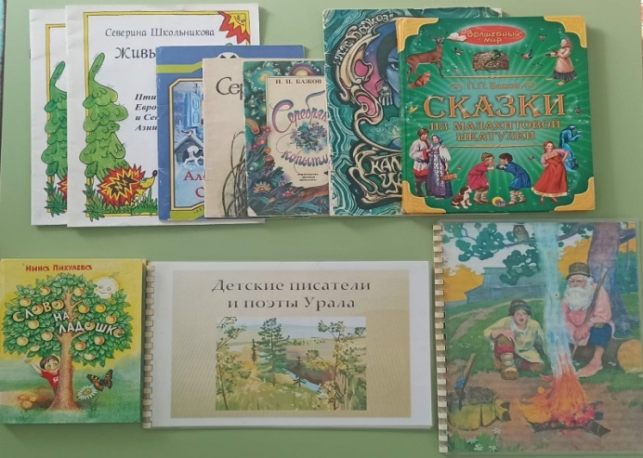
«Отражение эмоционально-ценностного отношения к истории, культуре и традициям малой Родины, в разных видах детской деятельности»
Подготовили:
воспитатели старшей группы №2
Бразис Т.Ю
Ковалева Т.Г.

Slide 2
.
Цель: развитие интереса и приобщение детей к истории, традициям и культуре народов Южного Урала.
Задачи:
Формирование у дошкольников эмоционально-ценностного отношения к истории, культуре и традициям малой Родины через активизацию познавательных интересов.
Развитие интереса к истории родного края.
Воспитывать любовь к своей малой Родине.
Практическая значимость: объединить усилия семьи и ДОУ по вопросам формирования у детей нравственно-патриотических чувств к малой Родине.

Slide 3
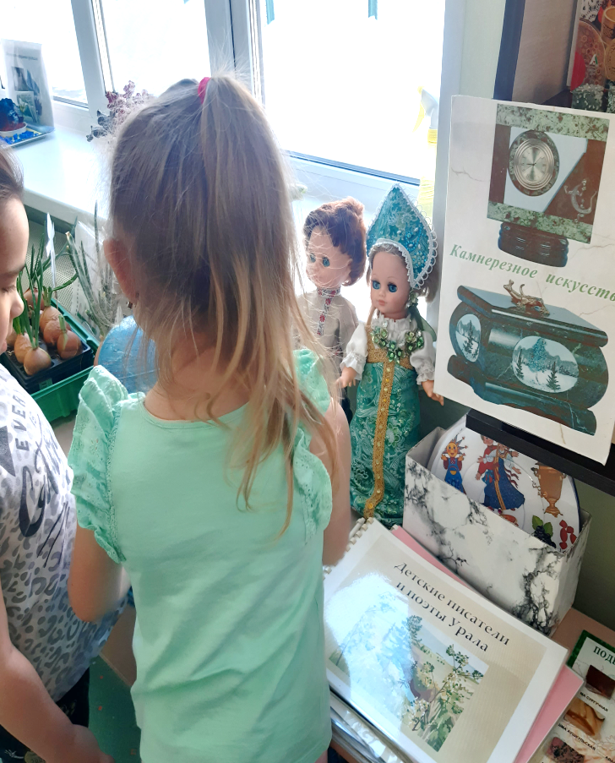
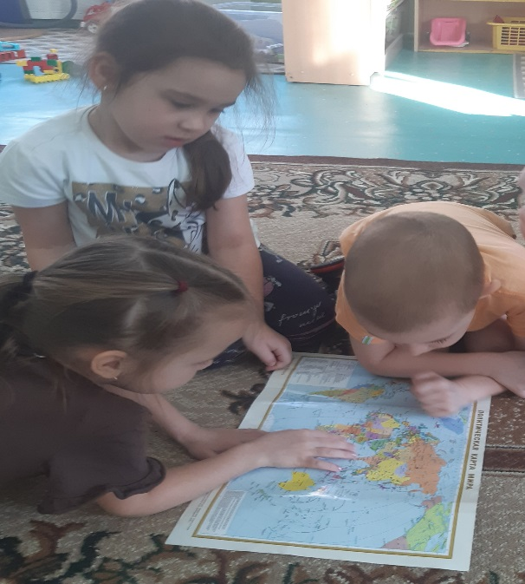
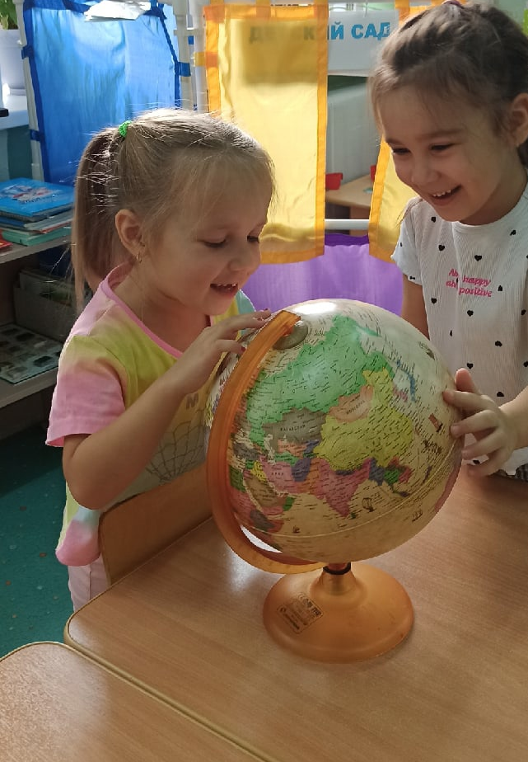
«Мой край на карте и глобусе…»
Формировать представление детей о своём крае, как части России

Slide 4
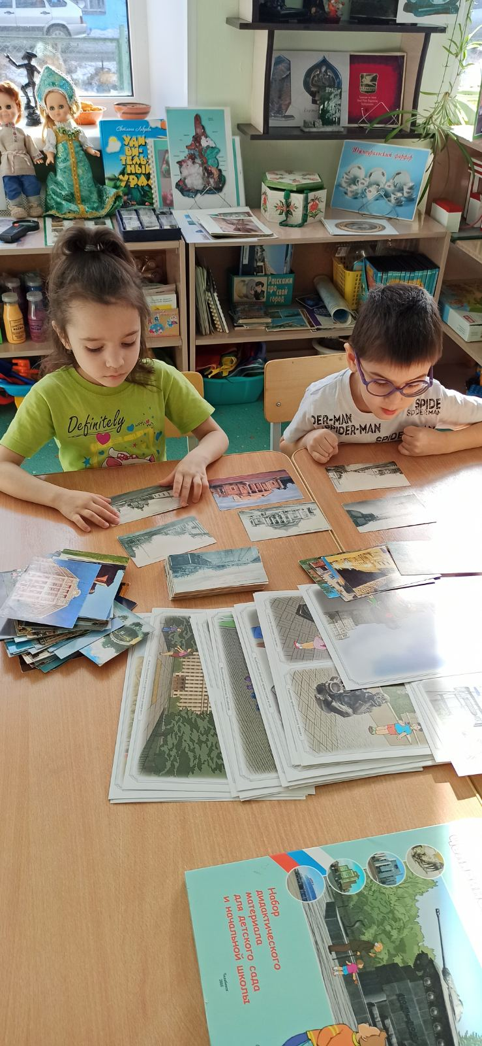
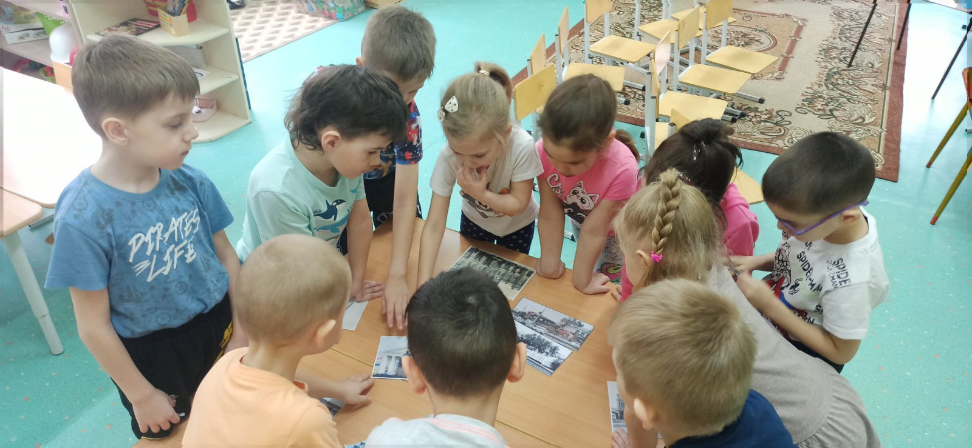
«О чём рассказывают старые фотографии…» Приобщение воспитанников к изучению истории своего края

Slide 5
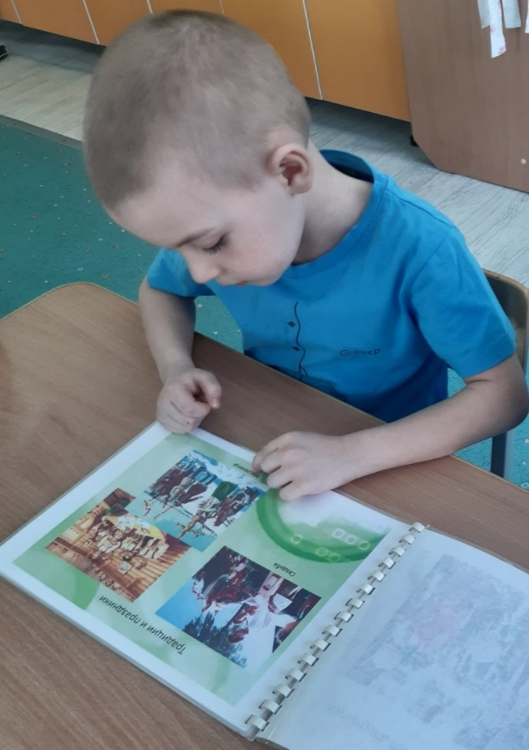
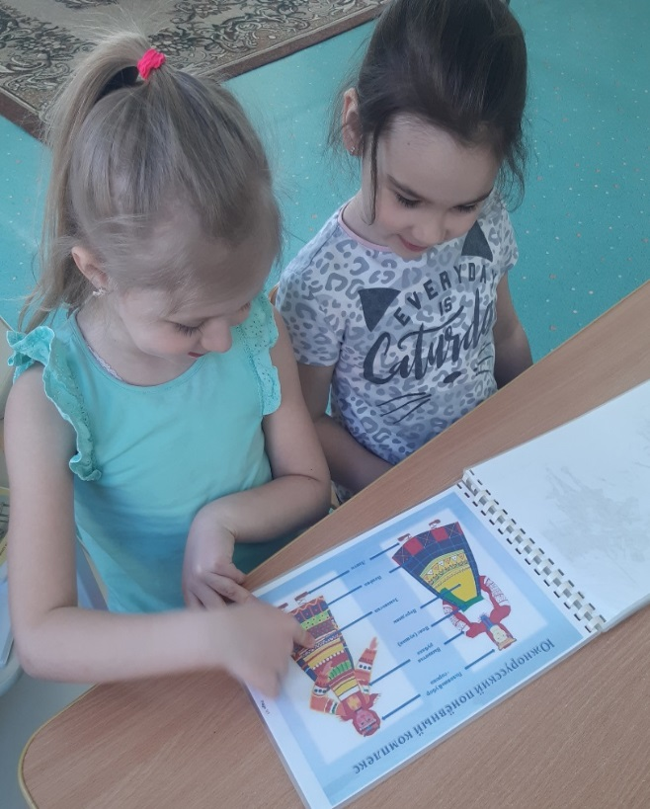
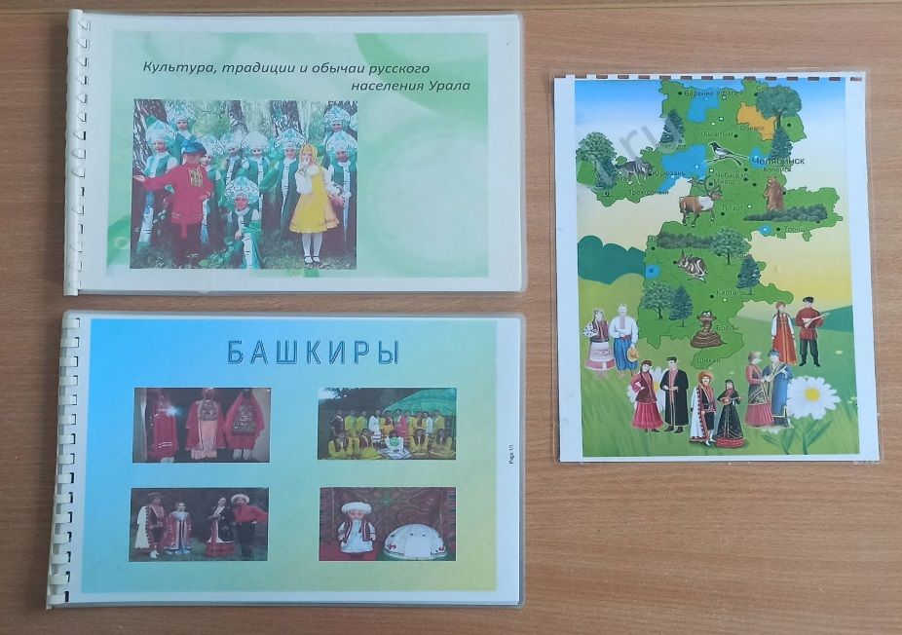
«Край родной – земля уральская»
Приобщение детей к культуре народов Южного Урала
Знакомство с традициям русского, башкирского и татарского народа

Slide 6
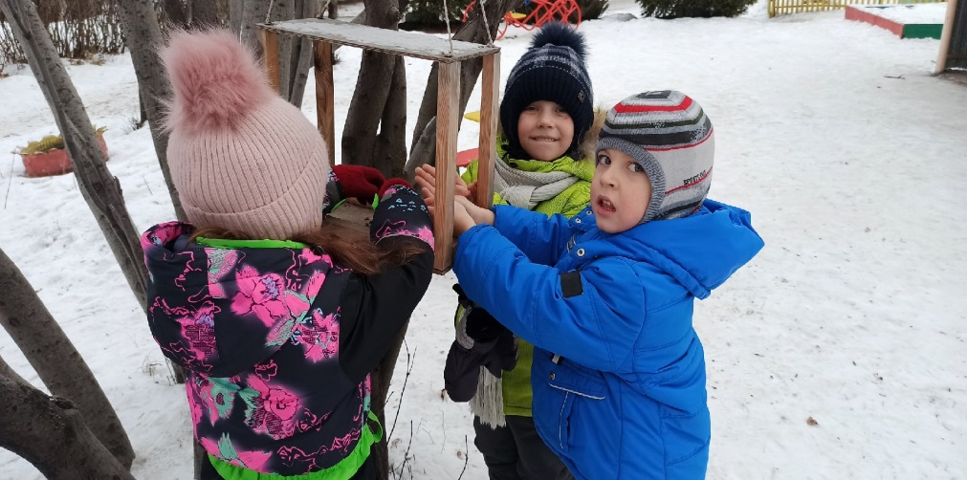
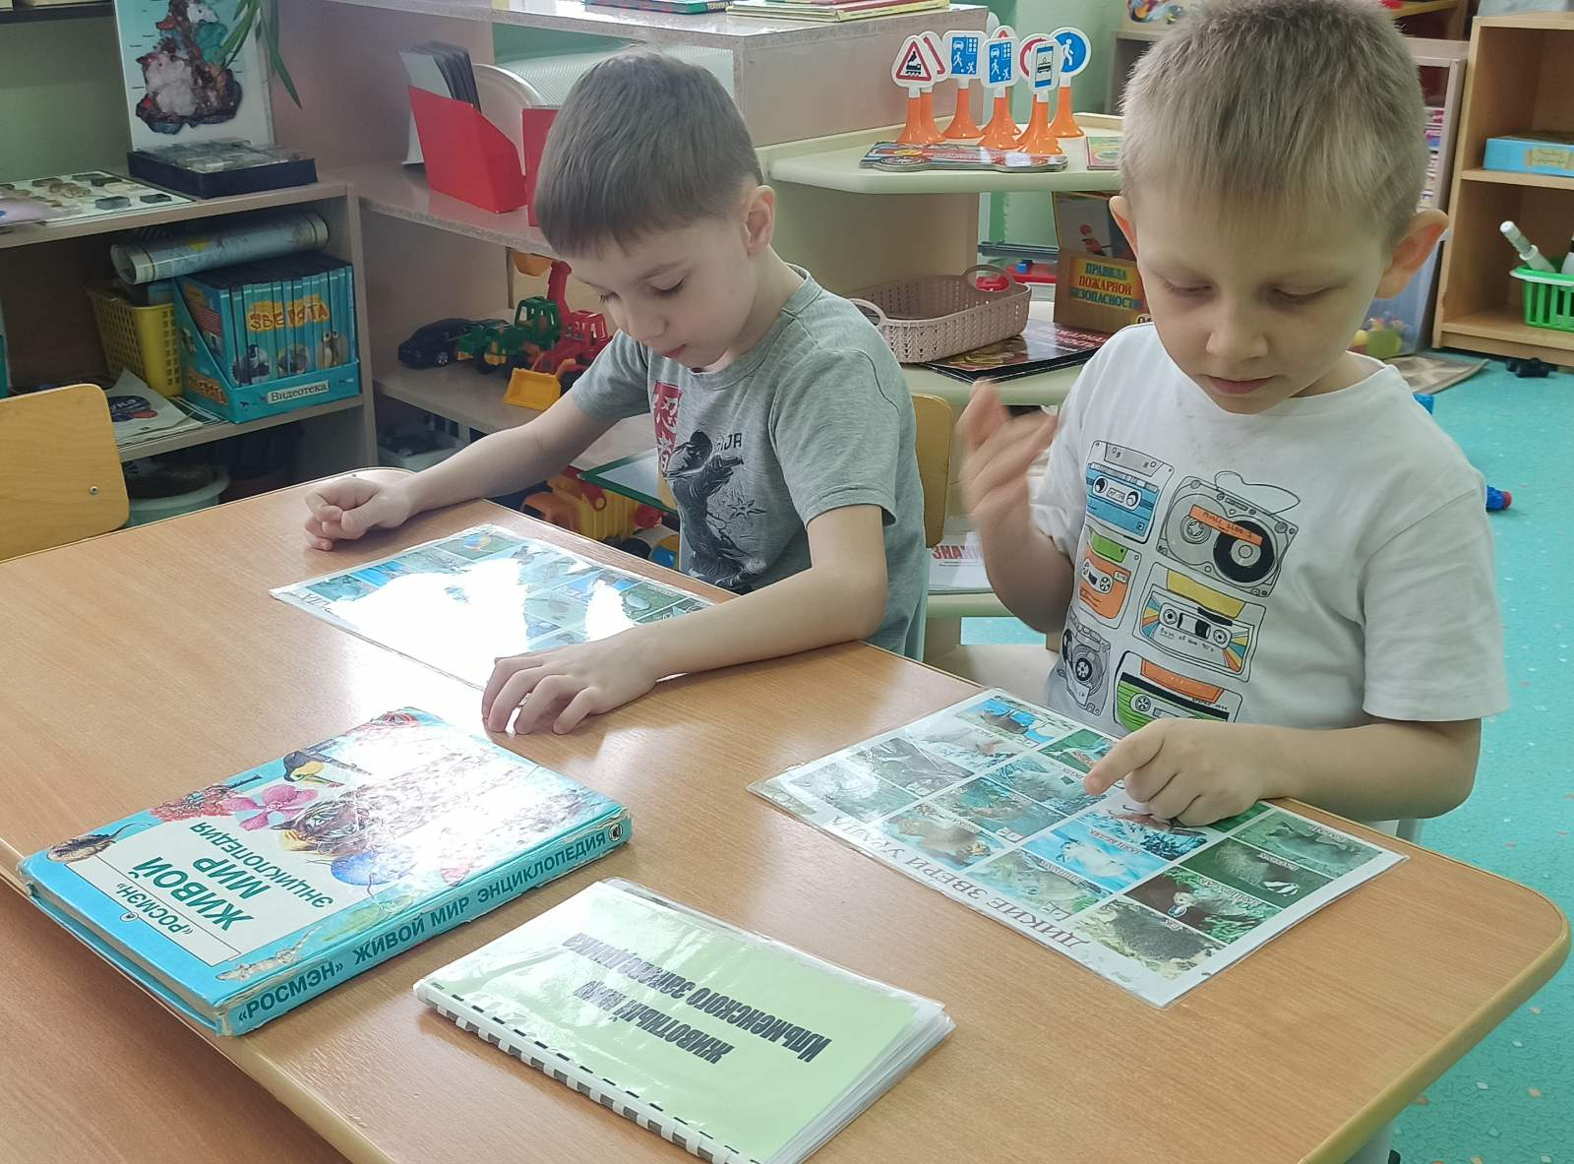
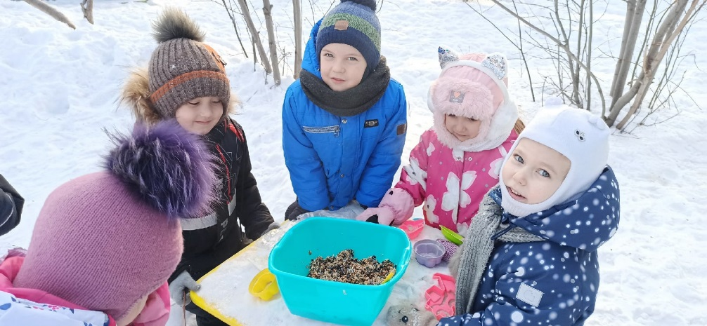
Закреплять представление дошкольников о природе родного края.

Slide 7
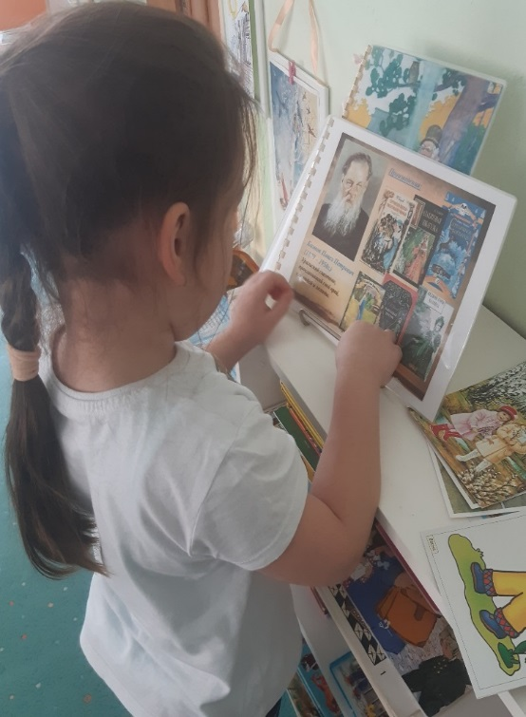
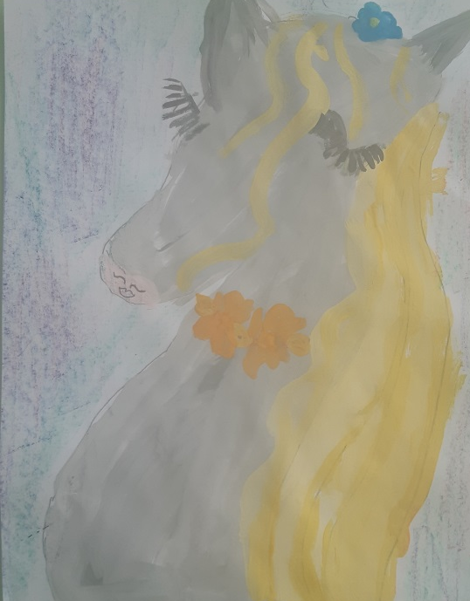
Знакомство с детскими писателями и поэтами Урала

Slide 8
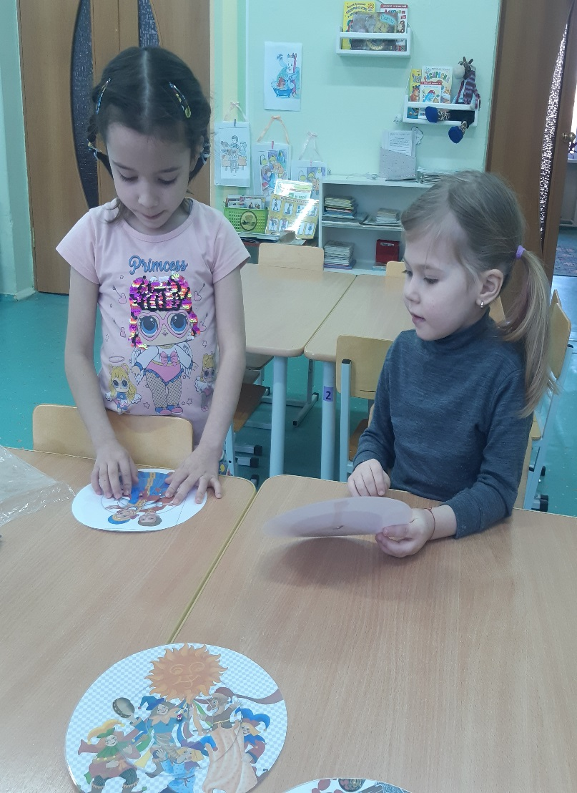
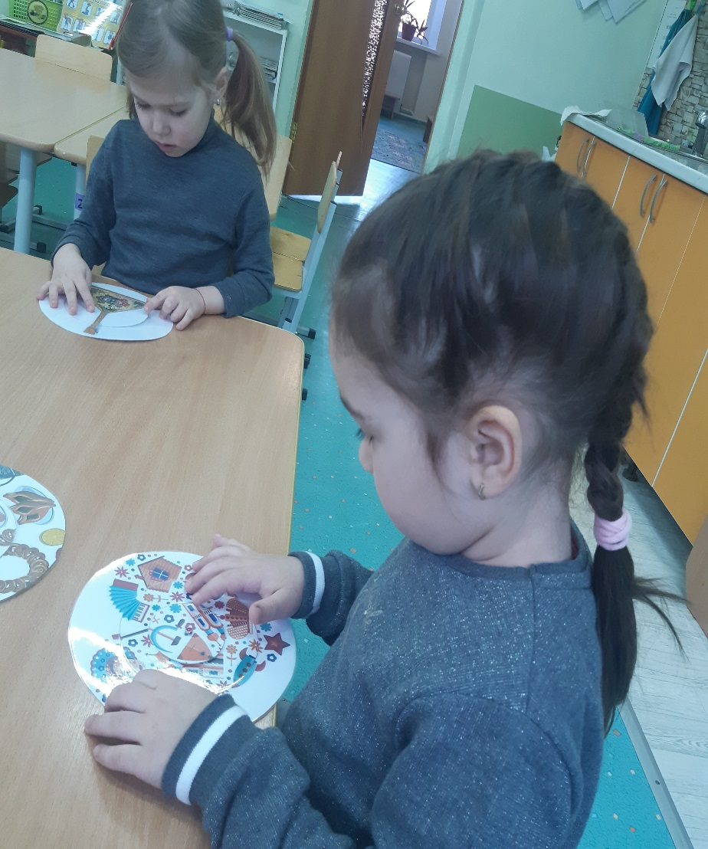
Использование дидактических игр, направленных на обогащений знаний дошкольников об Урале

Slide 9
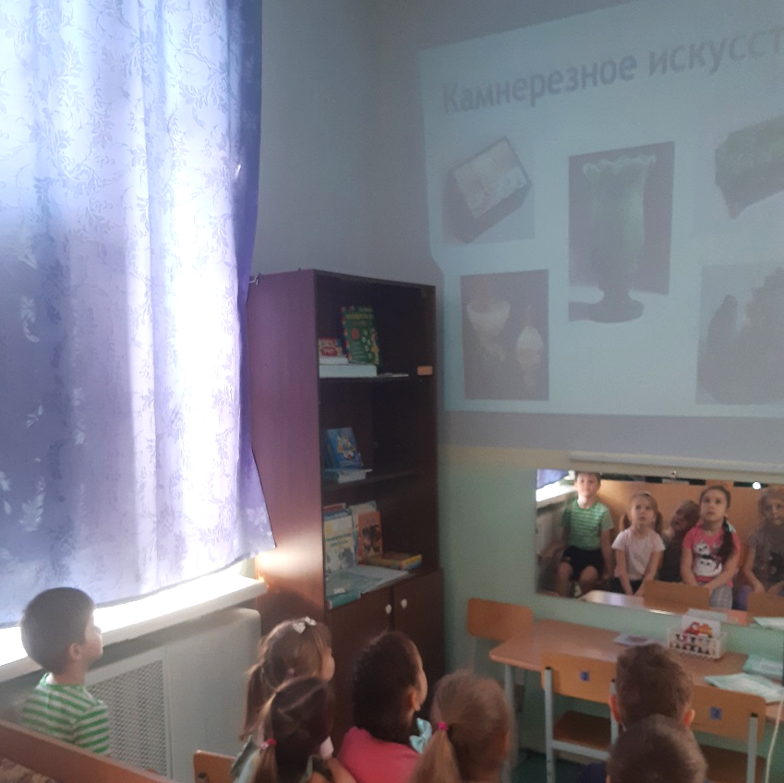
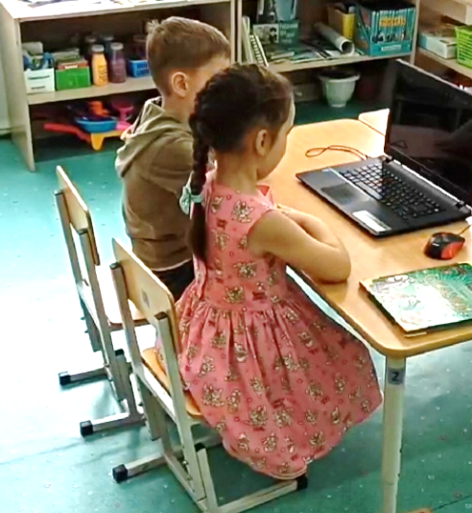
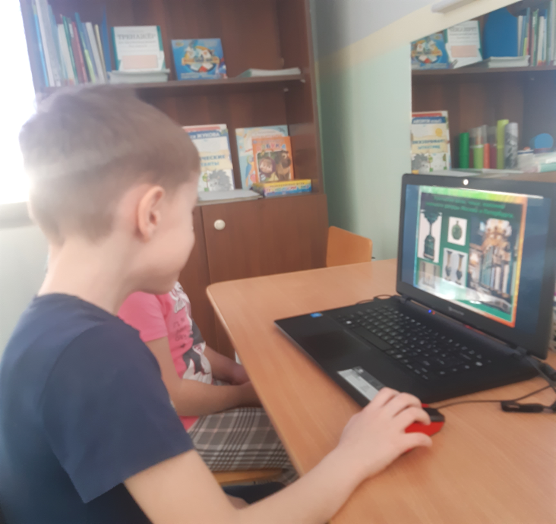
Просмотр видеоматериалов о родном крае

Slide 10
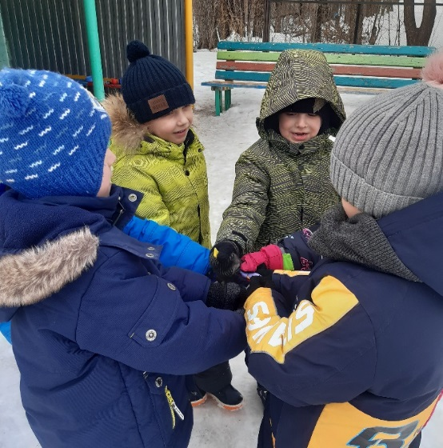
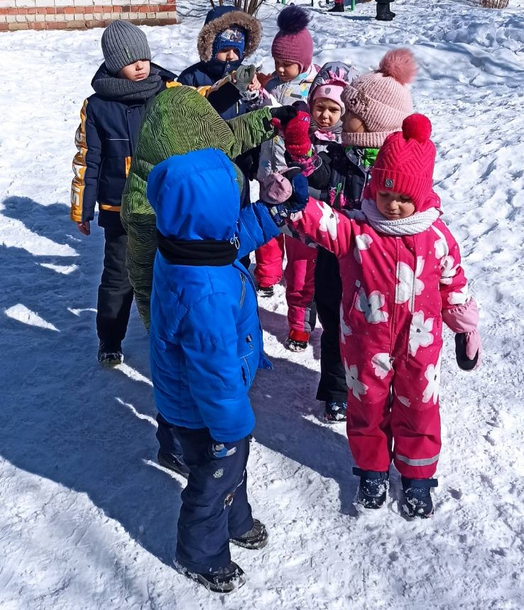
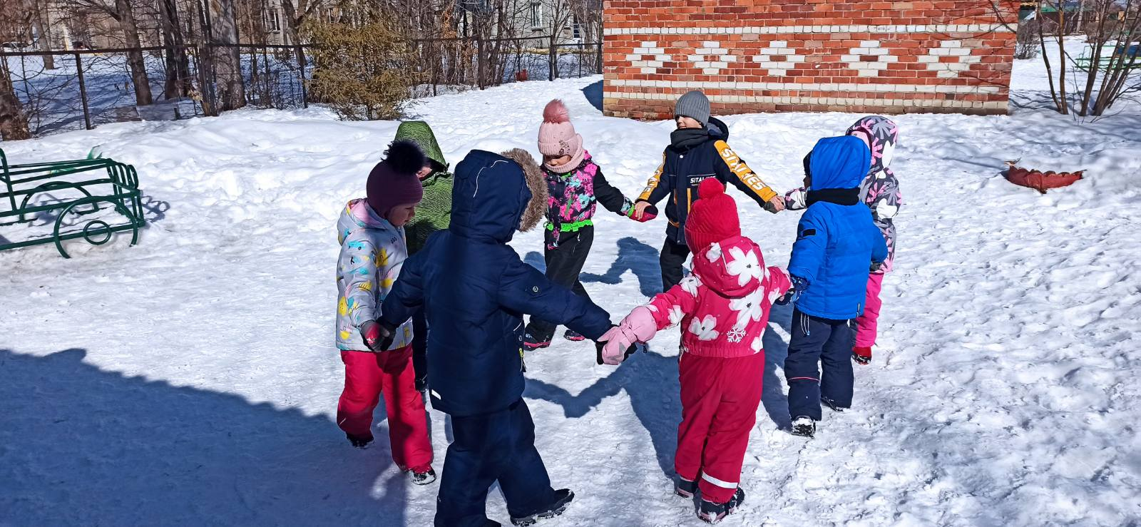
Народные игры, как средство приобщения воспитанников к культуре народов Южного Урала

Slide 11
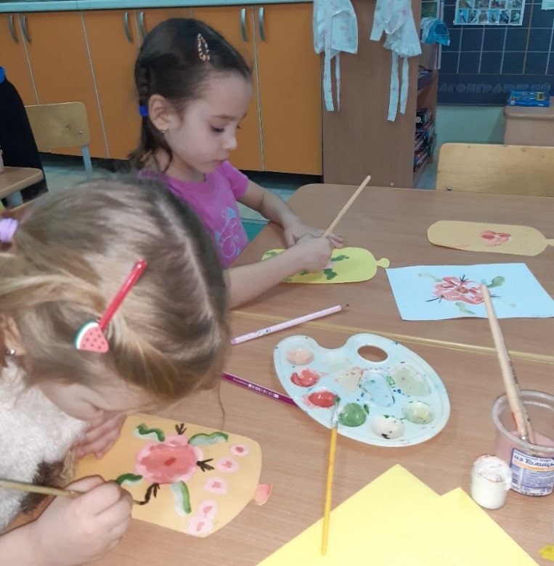
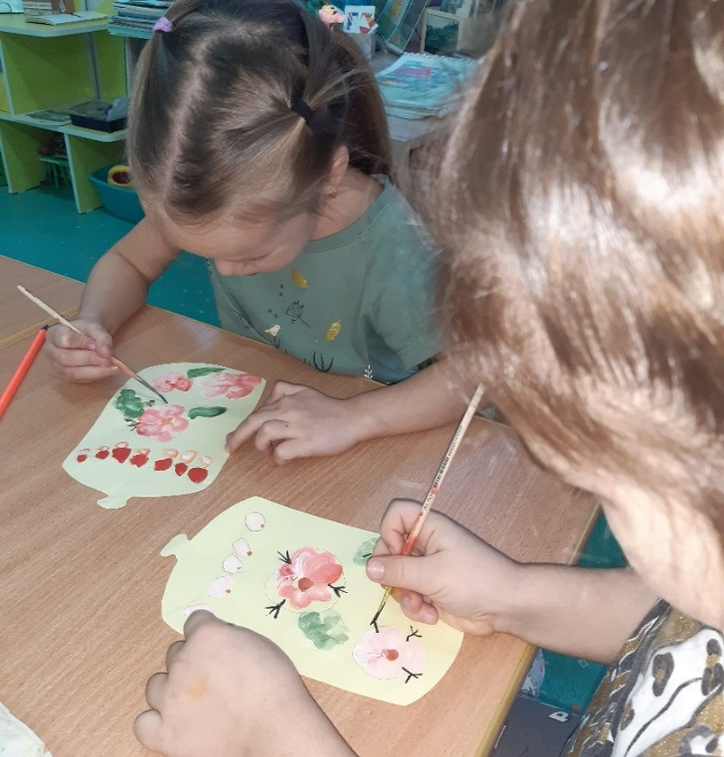
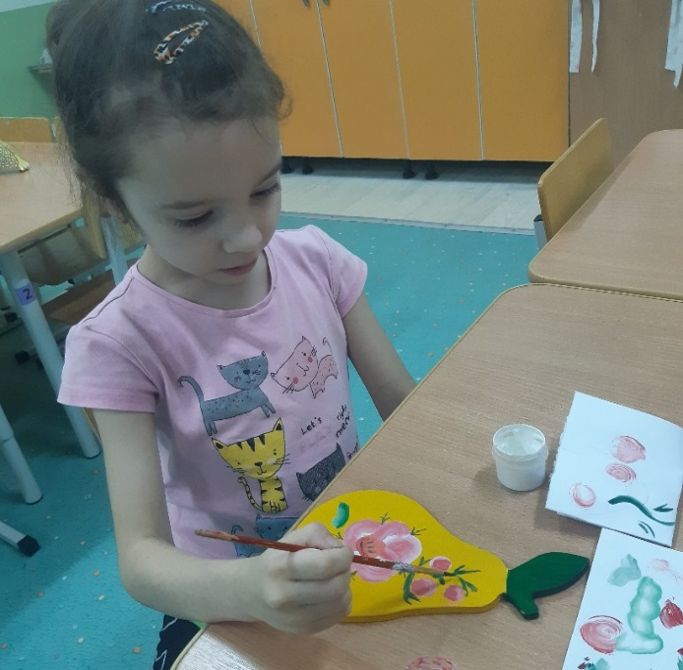
Продуктивная деятельность «Урало-сибирская роспись»
Расширять эстетические представления детей об уральских произведениях искусства

Slide 12
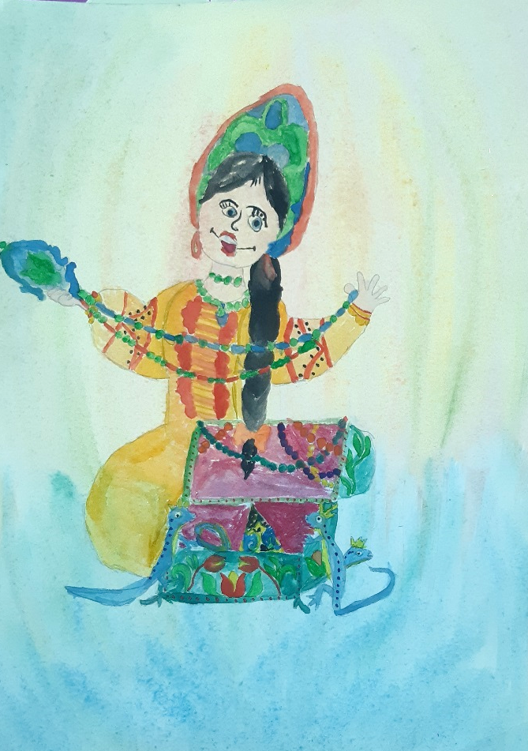
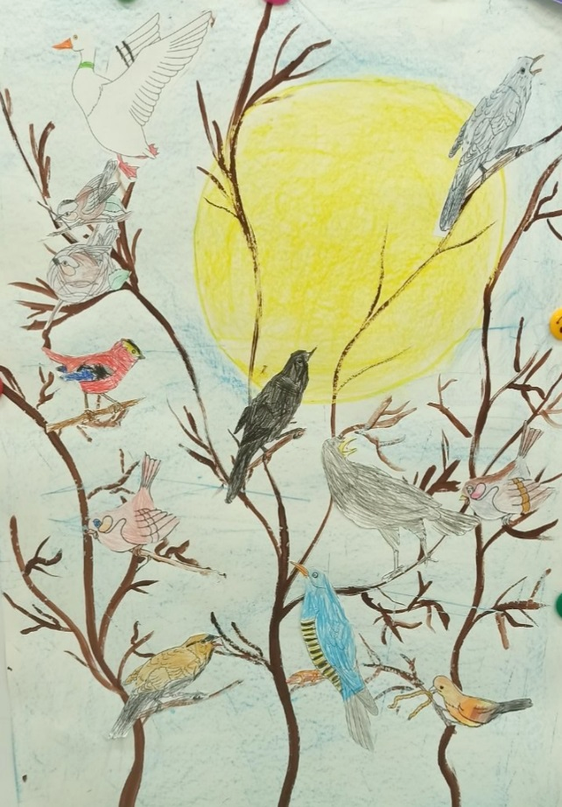
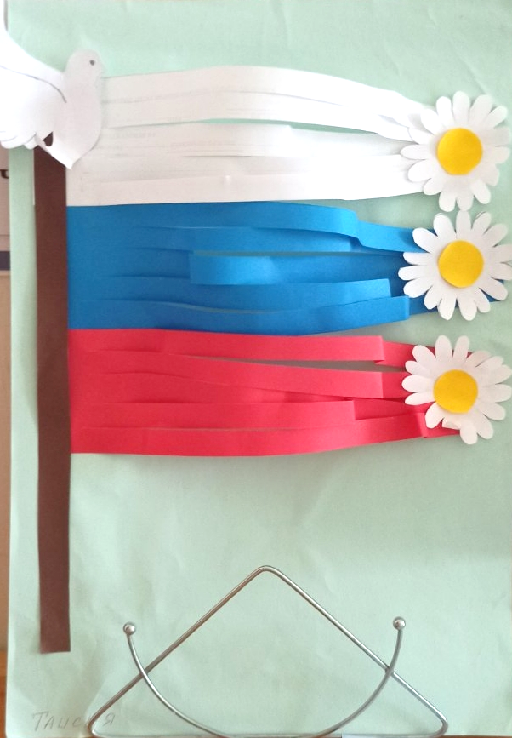
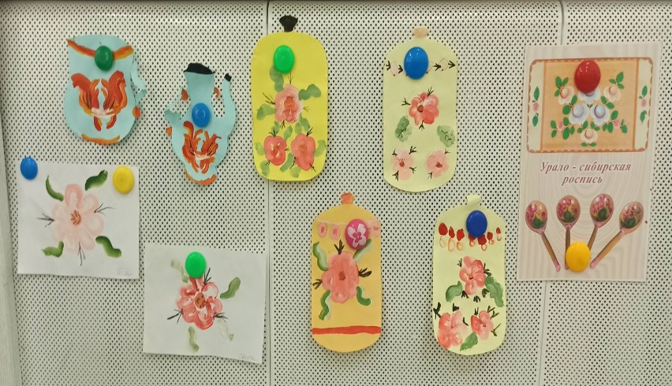

Slide 13
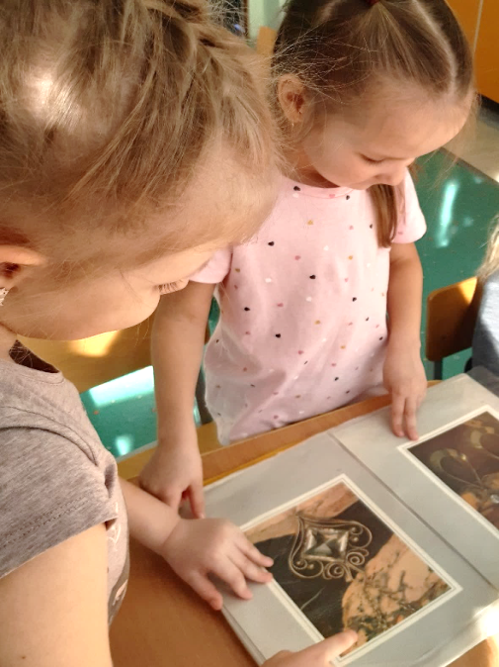
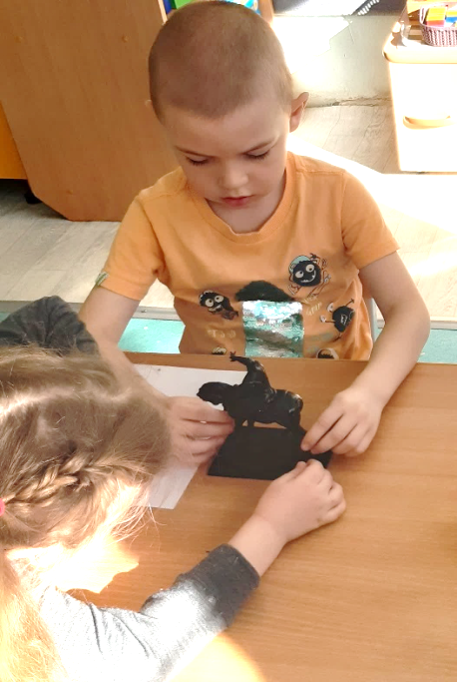
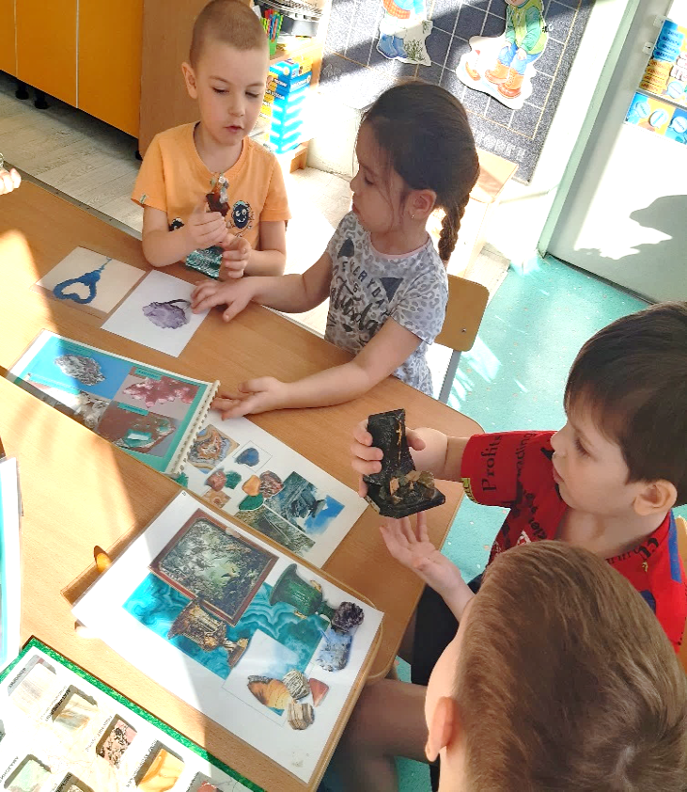
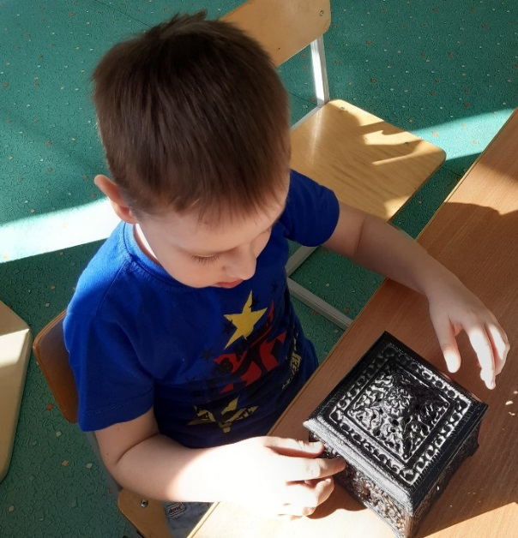
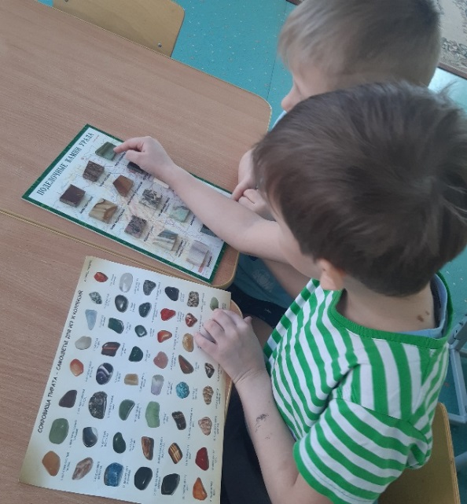
«Изделия уральских мастеров» Способствовать формированию у старших дошкольников личного интереса к художественным ремёслам

Slide 14
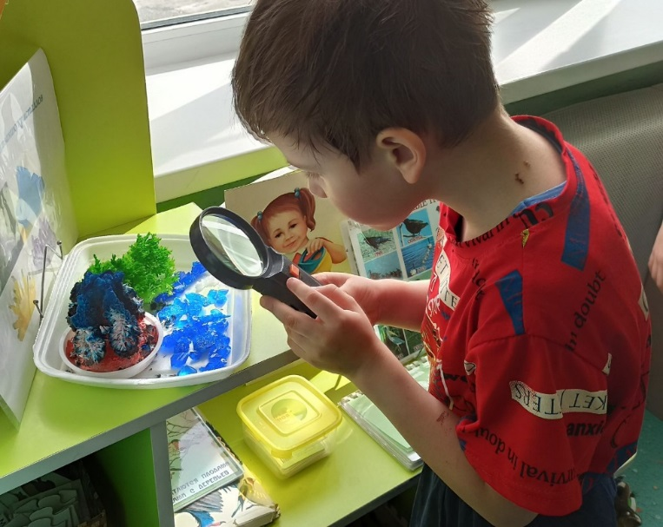
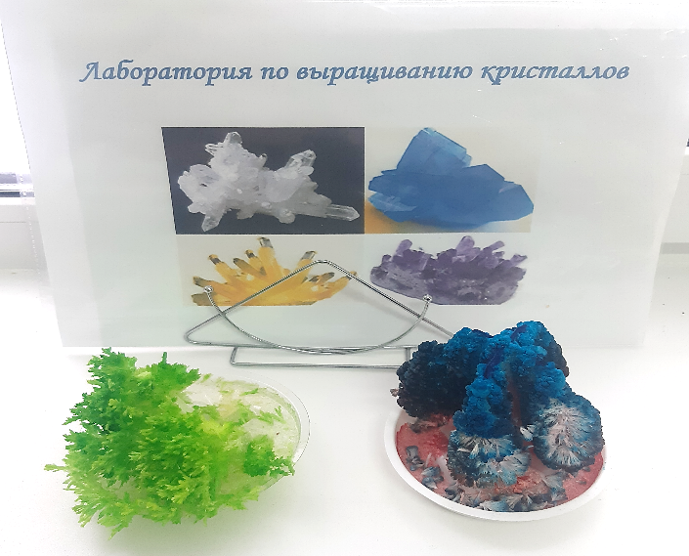
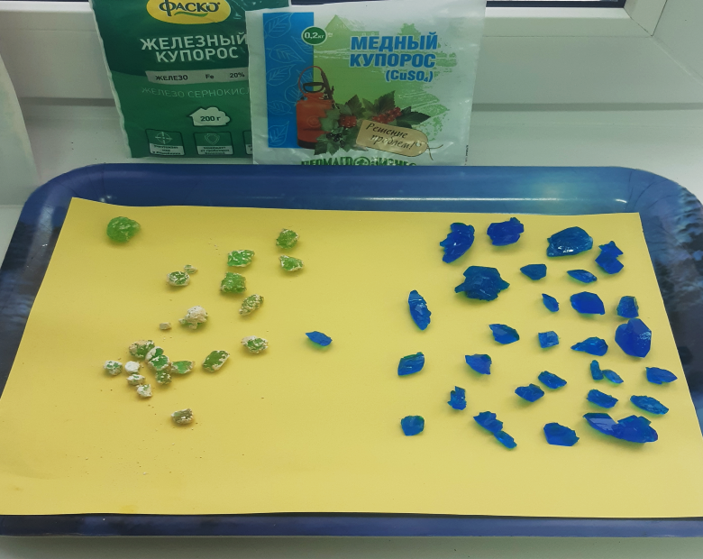
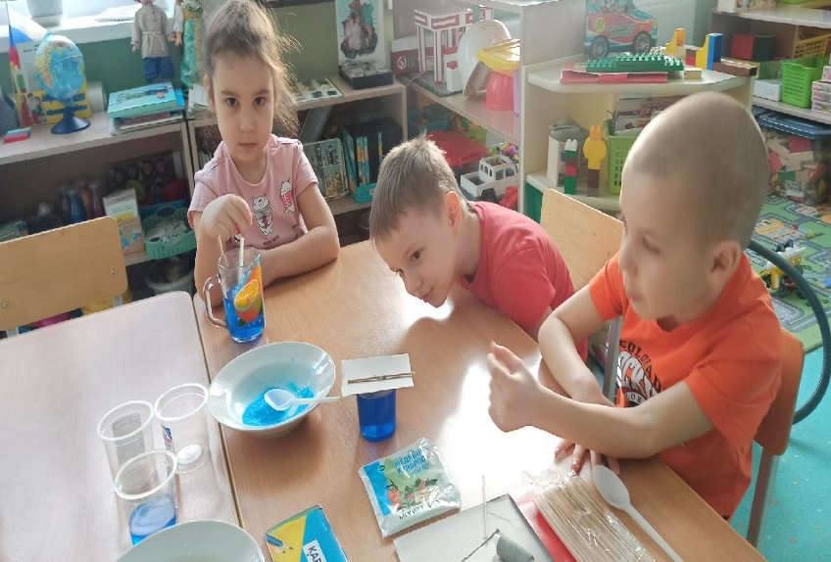
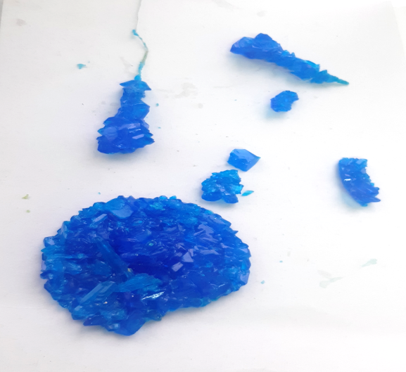
Опытно-экспериментальная деятельность
Развивать у воспитанников стремление к познанию природных богатств Урала через познавательную и исследовательскую деятельность.

Slide 15
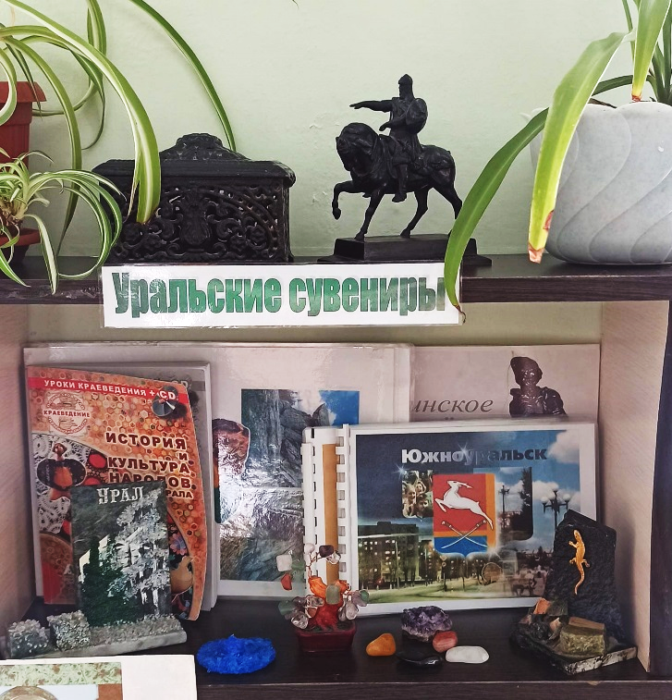
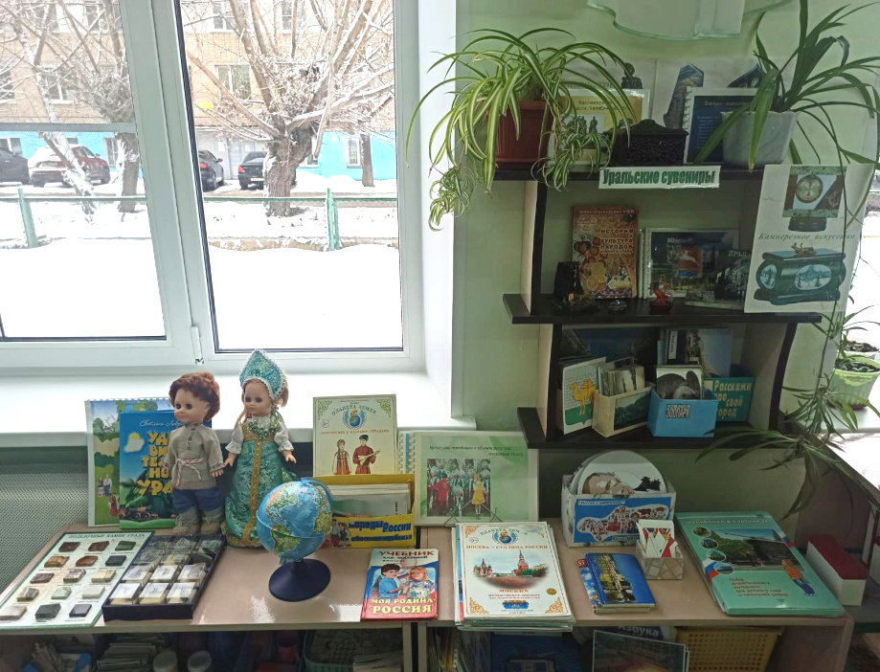
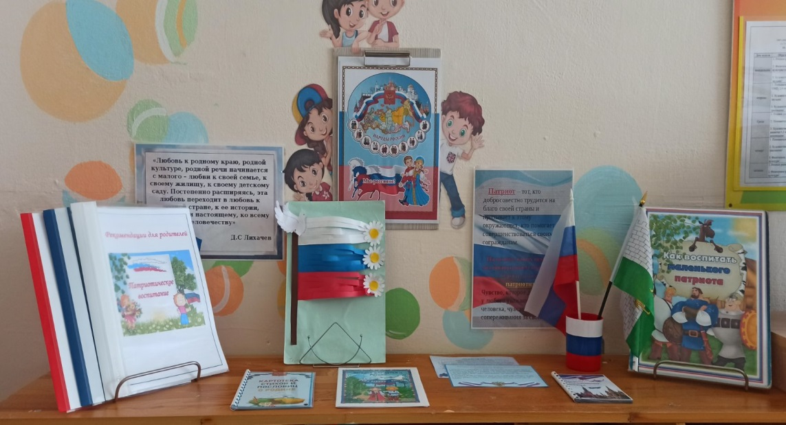
Уголок патриотического воспитания

Slide 16
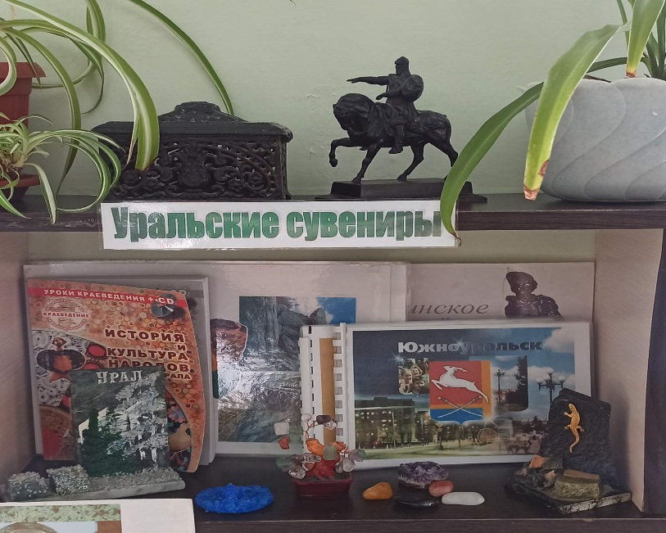
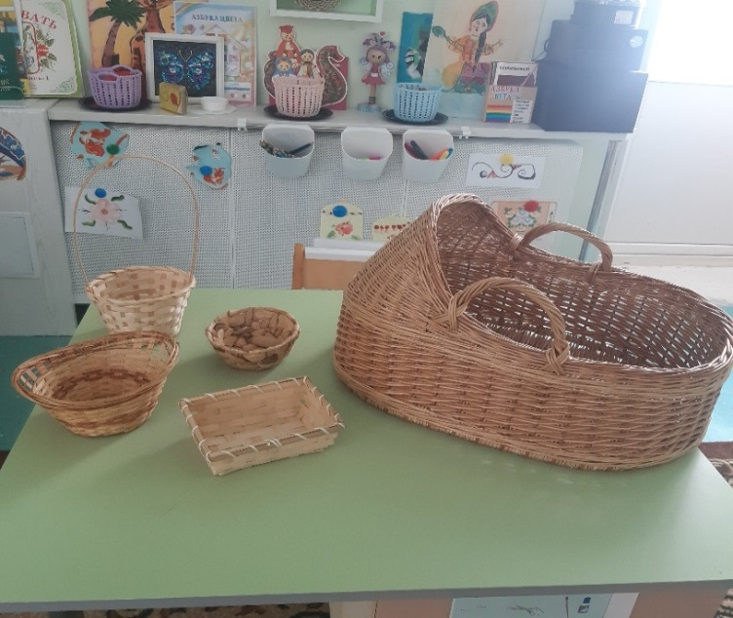
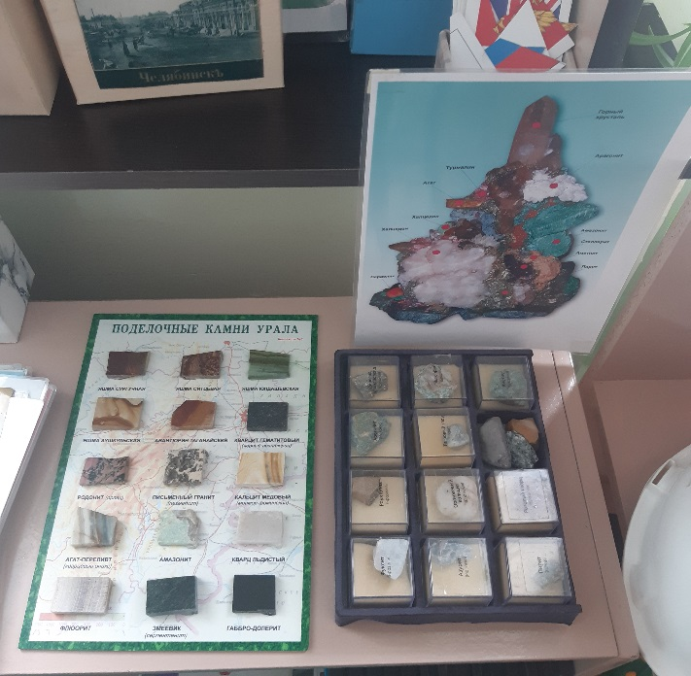
Создание мини-музеев
Расширять эстетические представления детей об уральских произведениях искусства

Slide 17
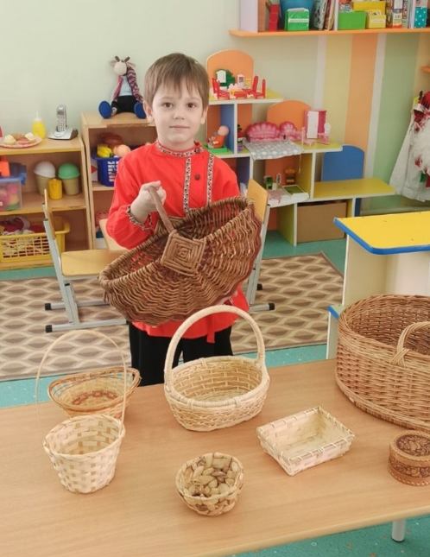
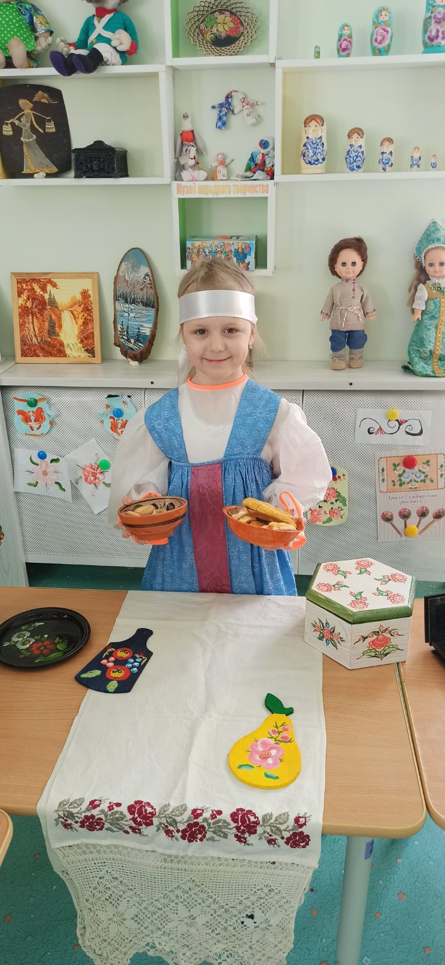
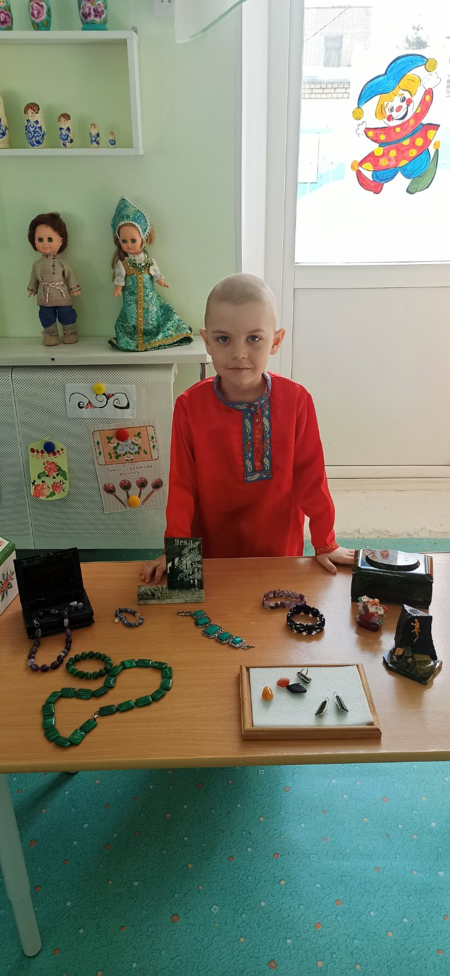
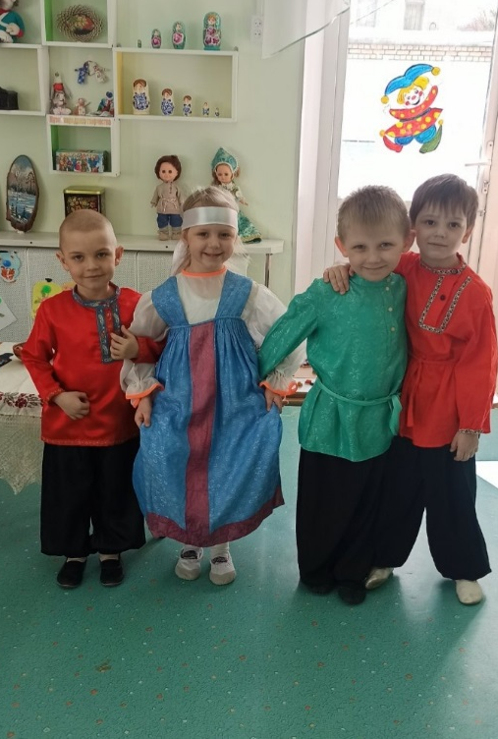
Участие в конкурса и проектах

Slide 18
Совместная деятельность детей и родителей в проектной деятельности по изучению родного края

Slide 20
«Отражение эмоционально-ценностного отношения к истории, культуре и традициям малой Родины, в разных видах детской деятельности»
Подготовили:
воспитатели старшей группы №2
Бразис Т.Ю
Ковалева Т.Г.

